Slide 1
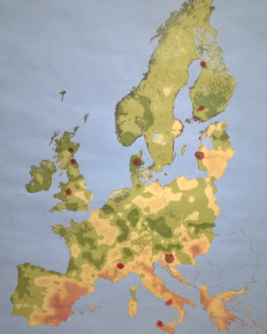
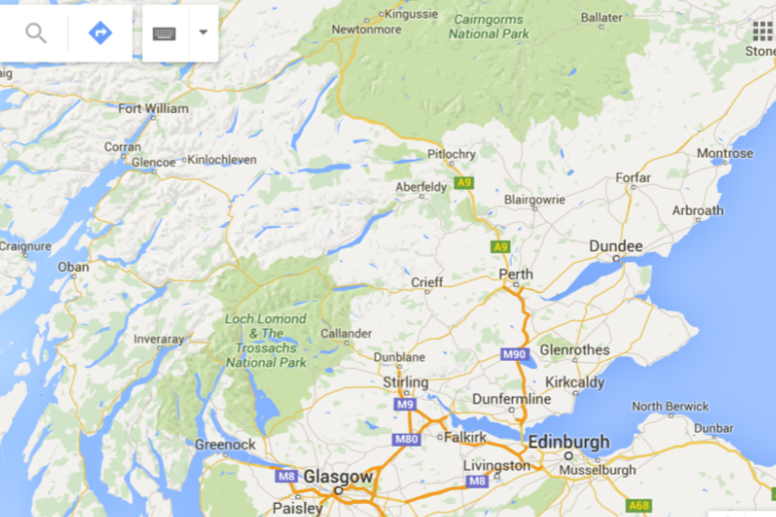
Kraji bivanja in dela
udeležencev mobilnosti
Erasmus+
KA1: Mobilnost šolskega osebja
INOVACIJE V ŠOLSTVU
OUTDOOR LEARNING
Škotska, april 2016
Katarina Vodopivec Kolar

Slide 2
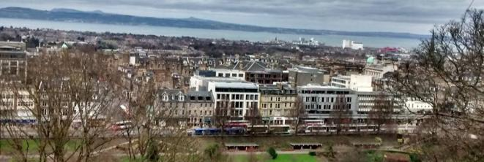
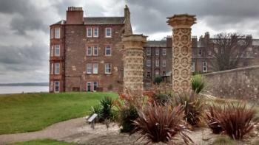
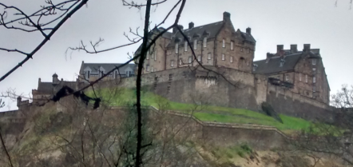
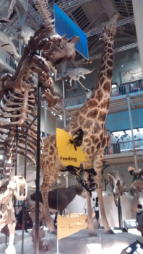
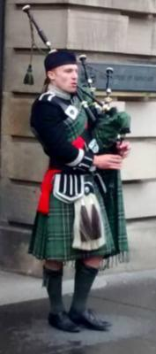
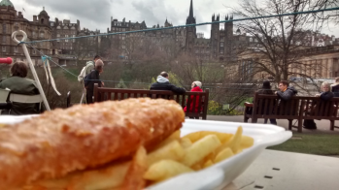
EDINBURG

Slide 3
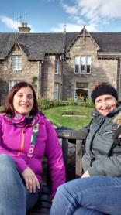
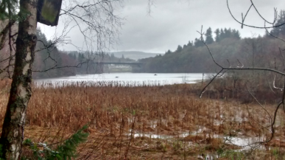
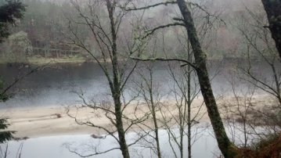
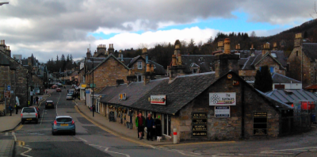
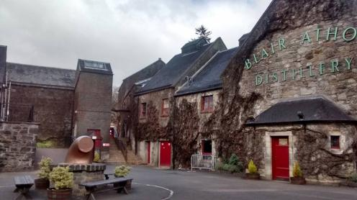
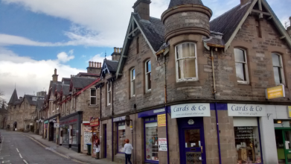
PITLOCHRY

Slide 4
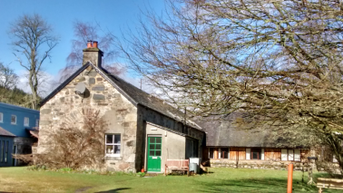
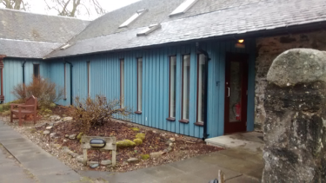
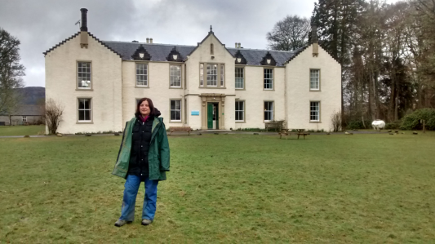
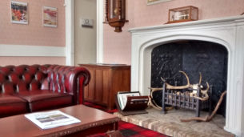
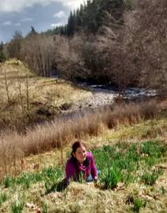
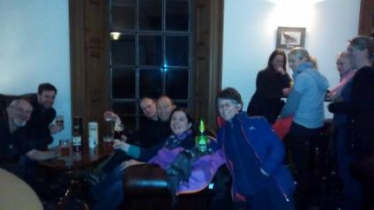
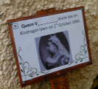
KINDROGAN

Slide 5
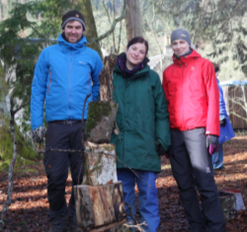
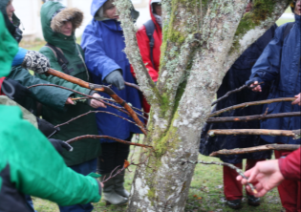
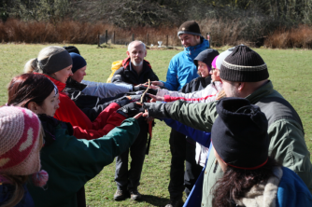
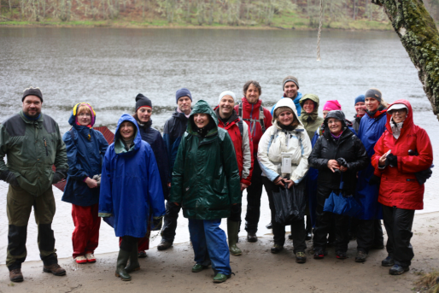
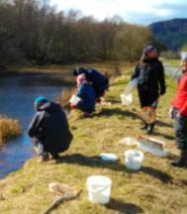
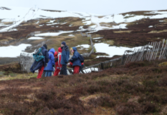
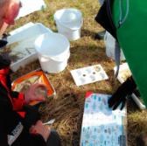
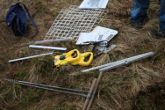
DOŽIVLJANJE NARAVE
(ROKA-SRCE-GLAVA)
sluh, vid, tip
naravne umetnine
povezava: MANDALA
jaz – narava
sodelovanje
OUTDOOR LEARNING
Škotska, april 2016
TERENSKO
RAZISKOVANJE
(znanstveni
pristop)
https://www.thinglink.com/scene/775386675445497858#

Slide 6
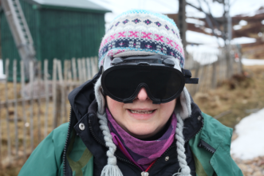
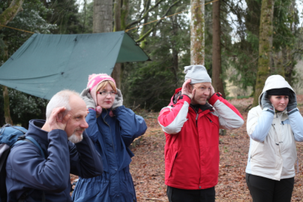
Delavnica na prostem: ROKA: DOŽIVLJANJE NARAVE Z RAZLIČNIMI ČUTILI
VID:
KAMERA / KAMERMAN
RISENJE Z ZAPRTIMI OČMI
SLUH:
SKICIRANJE ZVOKOV V NARAVI
KAKO ŽIVALI ZAZNAVAJO ZVOK?
VONJ:
KOKTAJL VONJAV

Slide 7
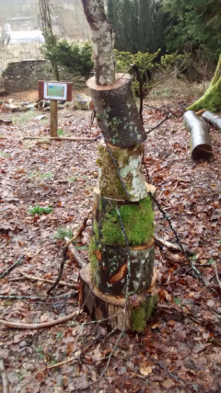
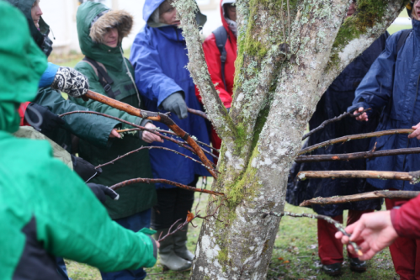
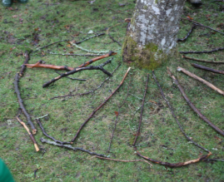
Delavnica na prostem: ROKA:
NARAVNE UMETNINE
MANDALA
3 nivoji kroga:
jaz,
ožje okolje,
širše okolje.
Skupina na podlagi določenega zapisa oblikuje umetnino iz naravnih materialov ter jo pojasni.

Slide 8
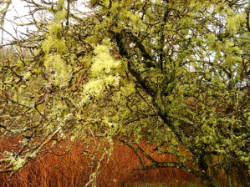
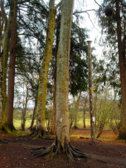
Delavnica na prostem: SRCE: KAKO SE POČUTIM V NARAVI?
Vsak posameznik si v gozdu izbere miren kotiček in se par minut popolnoma umiri na izbranem mestu (meditacija).
Posameznik poskuša razbrati, kakšne občutke mu izbrani kotiček v gozdu izzove in to opiše kot:
IZBRAN PRIDEVNIK OBČUTKA,
IZBRAN OPIS KOTIČKA,
IZBRANA LEPA MISEL.
Naključno se zberejo po 3 posamezniki in si delijo svoje opise občutkov.
Iz vseh besed poskušamjo oblikovati SKUPNO POVED.
Celotna skupina predstavi vse povedi – NASTANE POEZIJA V GOZDU!

Slide 9
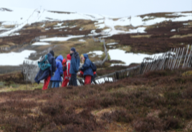
Delavnica na prostem: GLAVA: RAZISKOVANJE V NARAVI
BIOTSKA PESTROST NA IZBRANEM KVADRANTU
Izmeriš dva enaka kvadranta na dveh različnih območjih
Kvantitativno: šteješ različne reprezentativne rastline, primerjava – ugotavljanje vzrokov za razliko,
določanje rastlin z določevalnimi ključi,
merjenje različne lastnosti zemlje, zraka, vodnatosti…, učenje o neživih dejavnikih okolja na izbranem območju,
primerjava naravnih in umetnih ekosistemov, degradiranih in neokrnjenih terenov …
VZORČENJE ORGANIZMOV V STOJEČI IN TEKOČI VODI
Nabiranje organizmov ter določanje z določevalnimi ključi.
BIOINDIKACIJA onesnaženosti vodnega vira s prisotnostjo reprezentativnih organizmov (slikovni določevalni ključi).
Meritve neživih dejavnikov vode (temperatura, pH, prisotnost nitratov, fosfatov, … pribor: kovček za določane kvalitete vode).
Pomen ustreznega vračanja organizmov v naravno okolje.

Slide 10
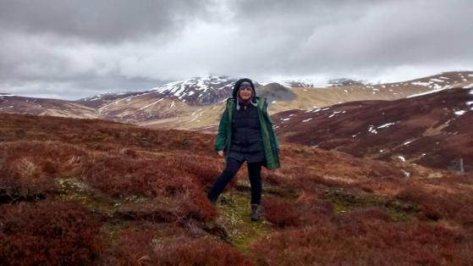
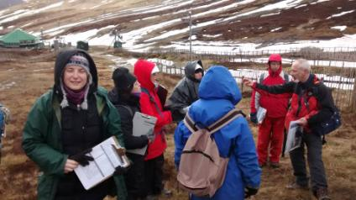
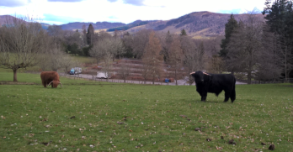
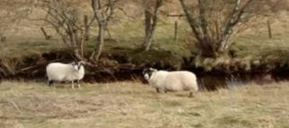
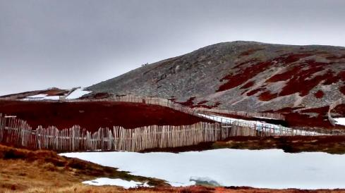
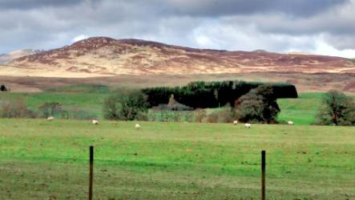
ŠKOTSKO VISOKOGORJE
Ekskurzija, terensko raziskovanje

Slide 11
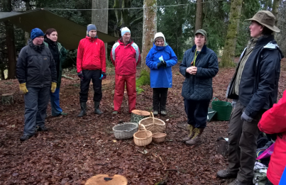
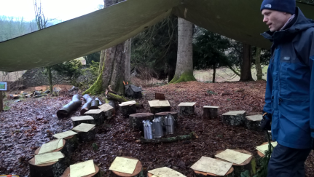
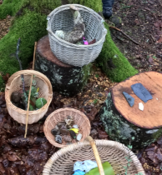
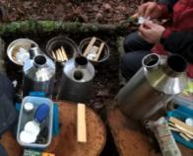
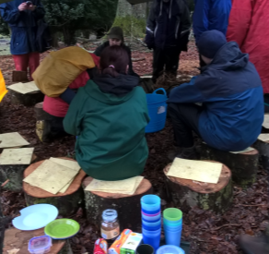
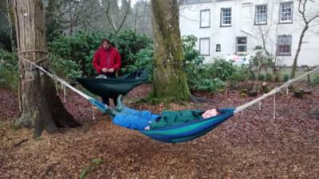
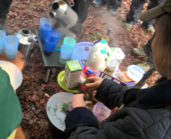
FOREST SCHOOL
Preživetje v naravi, uživanje v naravi

Slide 12
PLAKATI V UČILNICI
Trajnostni razvoj.
Vrednote, ki jih pouk v naravi zastopa.

Slide 13
SODELOVALNO UČENJE
PALICA IN PRST
Skupina naj s prstom počasi postavi palico na tla.
ŽOGICA IN ŽLEB
Skupina naj prenese žogico na neko razdaljo v najkrajšem možnem času.
KVADRAT IN ENAKOSTRANIČNI TRIKOTNIK
Skupina naj z zavezanimi očmi oblikuje kvadrat ali enakostranični trikotnik iz vrvi.
NAJHITREJE SKOZI PNEVMATIKO
Skupina naj ugotovi, kako najhitreje vsi pridejo skozi pnevmatiko.

Slide 14
adrenalinsko
SODELOVALNO UČENJE

Slide 15
Speed dating: PREDSTAVIMO SE,
svoje delo ZUNAJ
Večer škotske tradicije whiskeya:
4 značilne skupine škotskega w.,
5 korakov uživanja whiskeya
SINGLE MALT / BLENDED
Mihaela
Klemen
SLOVENSKI večer
Notes:
Dodala slike že obstoječih projektov, ki bi jih prepletli c cilji projekta zdrava šola

Slide 16
GLASGOW

